Slide 1


ОБ ИТОГАХ РАБОТЫ
ЗА I ПОЛУГОДИЕ 2026 ГОДА

Slide 2


РАССМОТРЕНИЕ ЖАЛОБ
+ 11,6%

Slide 3

РАССМОТРЕНИЕ ЖАЛОБ

Slide 4

ОТВЕТСТВЕННОСТЬ ПО ЖАЛОБАМ

Slide 5
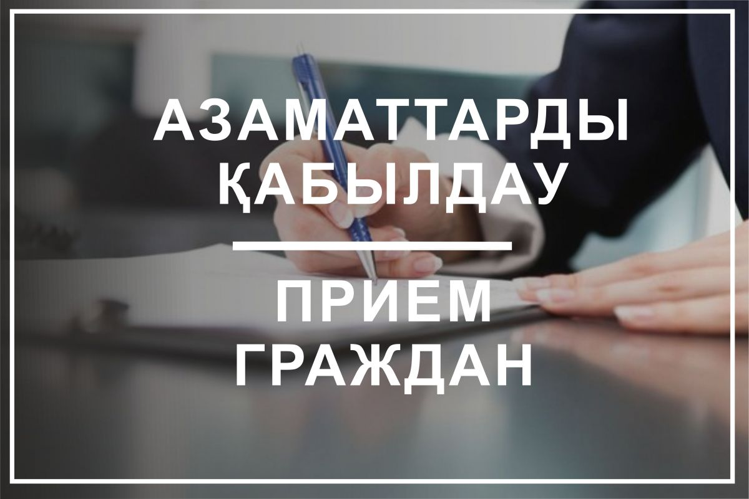
ПРИЕМ ГРАЖДАН

Slide 6
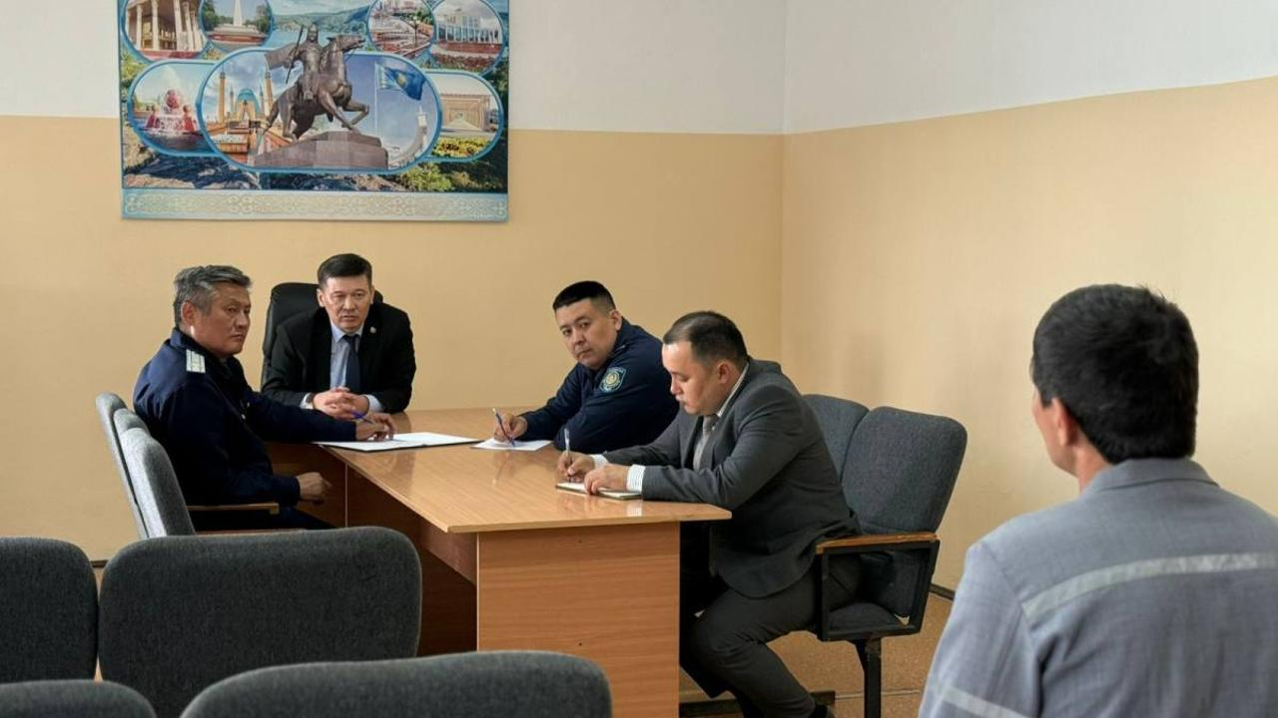
ПОСЕЩЕНИЯ
444
2 783 УПП
x 6
x 10

Slide 7

ОТВЕТСТВЕННОСТЬ ПО ПОСЕЩЕНИЯМ

Slide 8
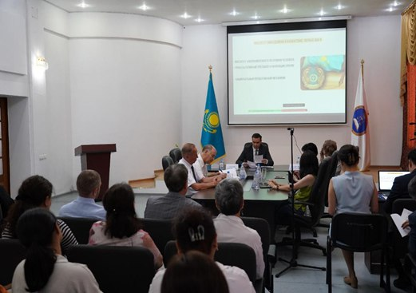
ПРОСВЕТИТЕЛЬСКИЕ МЕРОПРИЯТИЯ
+ 2,8 %
Охват - более 1,3 млн человек

Slide 9
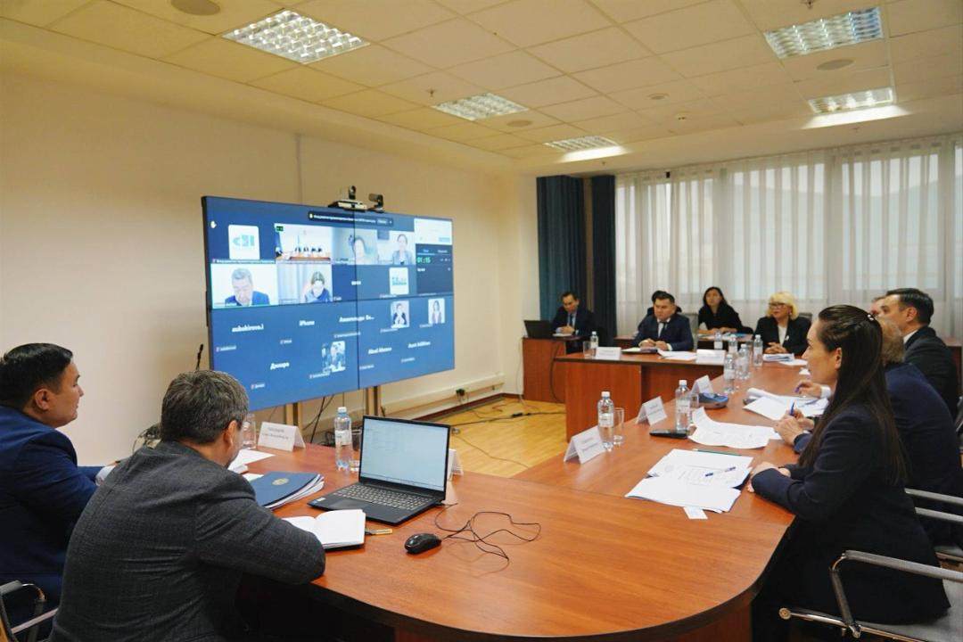
ИНФОРМАЦИОННЫЕ СООБЩЕНИЯ
x 2

Slide 10
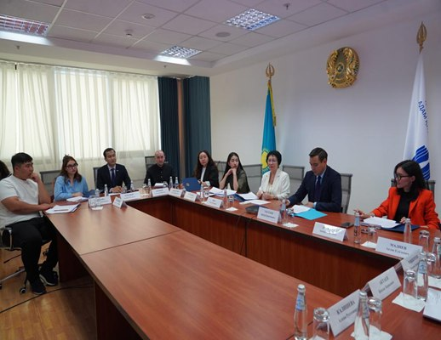
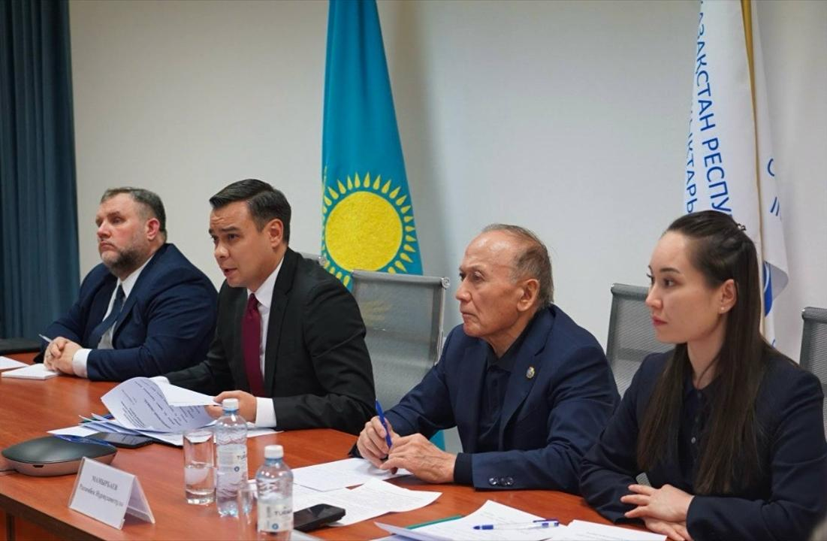
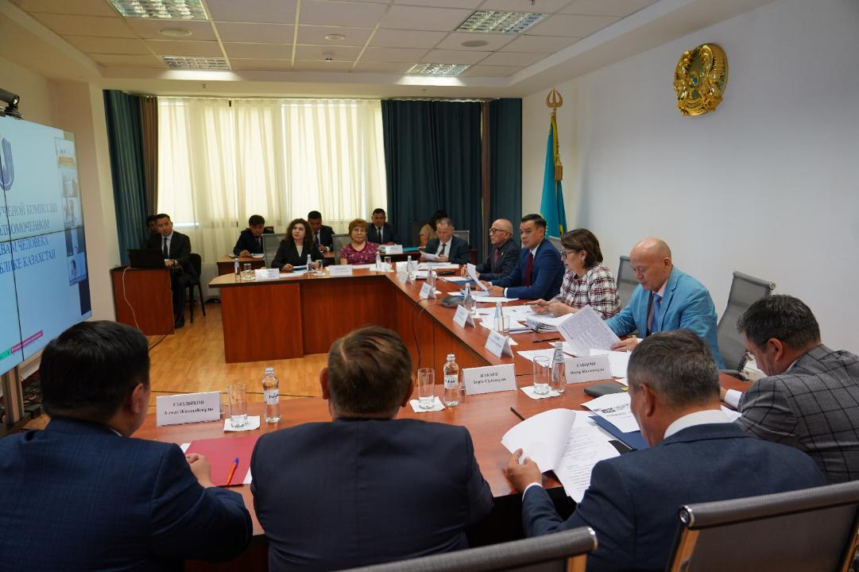
КОНСУЛЬТАТИВНО-СОВЕЩАТЕЛЬНЫЕ
ОРГАНЫ
УЧЕНАЯ КОМИССИЯ
2 заседания
ЭКСПЕРТНЫЙ СОВЕТ
1 заседание
КООРДИНАЦИОННЫЙ СОВЕТ
7 заседаний

Slide 11
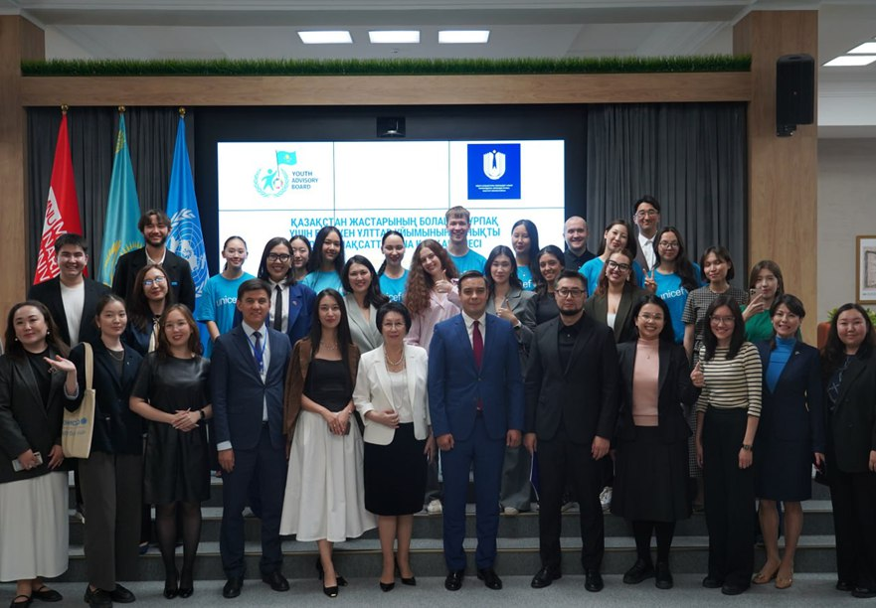
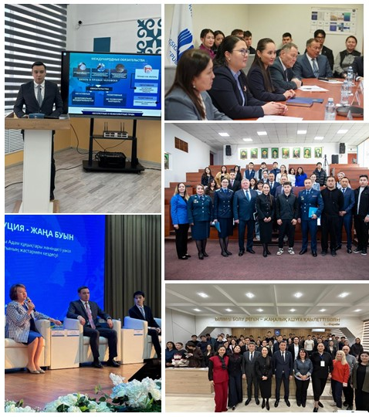
МОЛОДЕЖНАЯ КОМИССИЯ
С УЧАСТИЕМ
УПОЛНОМОЧЕННОГО
3
206
МЕРОПРИЯТИЯ В РЕГИОНАХ

Slide 12
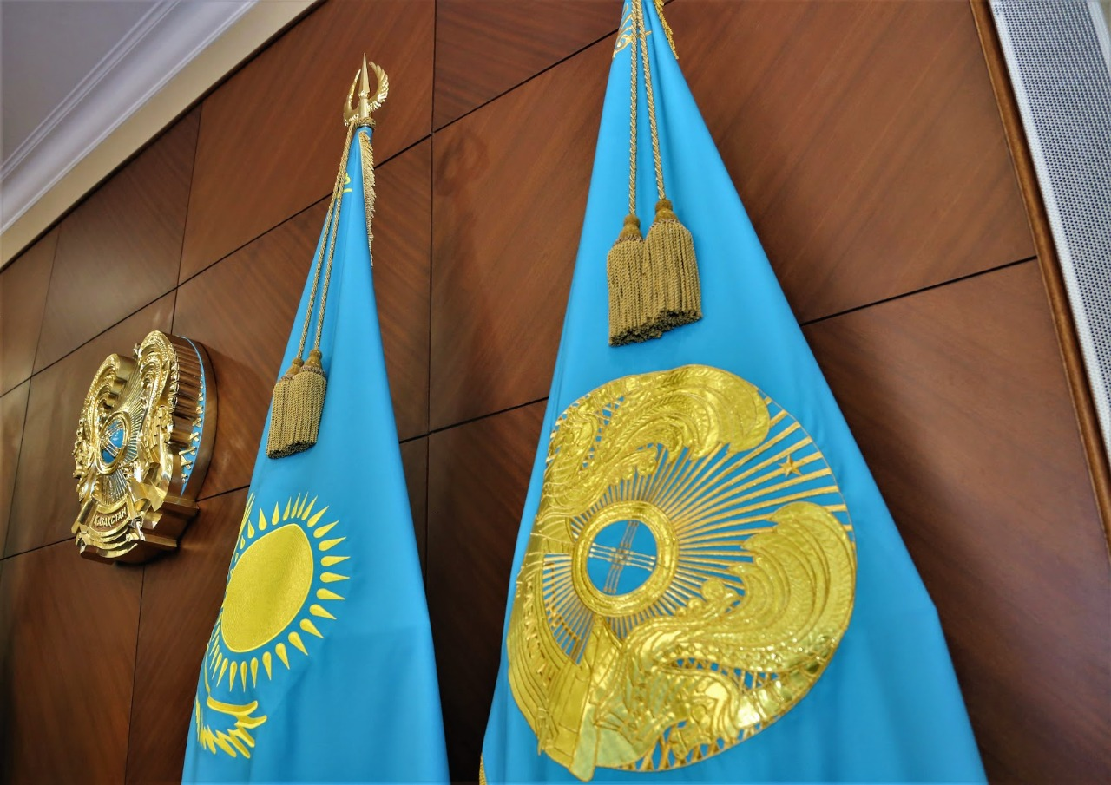
СОВЕРШЕНСТВОВАНИЕ ЗАКОНОДАТЕЛЬСТВА
ВНЕСЕНО
2
ПОПРАВКИ
В НПА
4
РЕКОМЕНДАЦИИ
24
ПРЕДЛОЖЕНИЯ

Slide 13

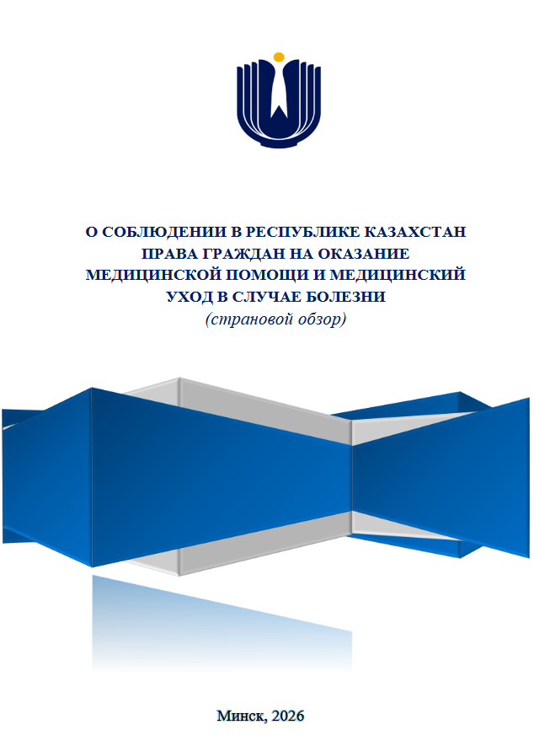

ИССЛЕДОВАТЕЛЬСКАЯ ДЕЯТЕЛЬНОСТЬ
СПЕЦДОКЛАД – 1
ИССЛЕДОВАНИЕ – 1
МОНОГРАФИЯ – 1

Slide 14
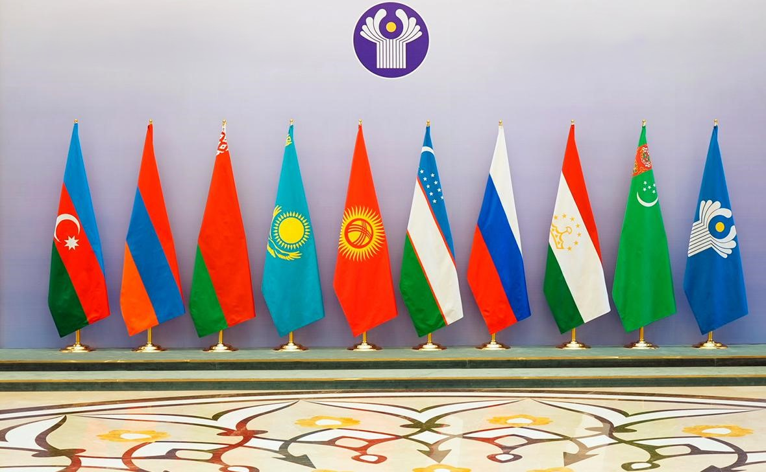

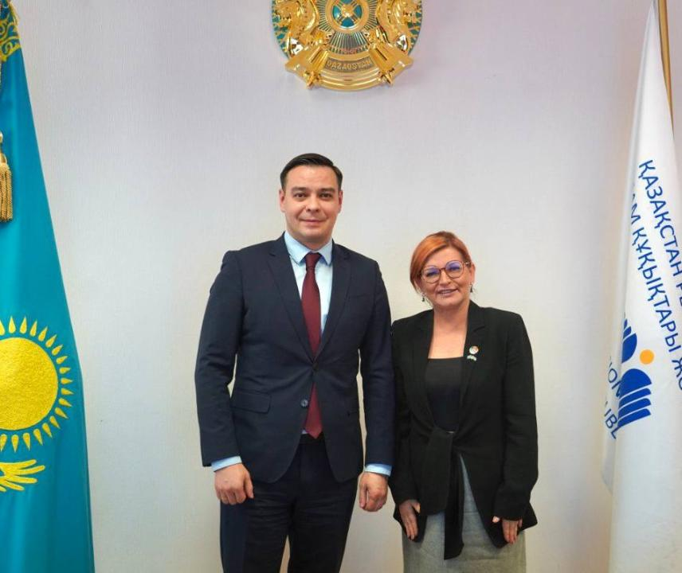
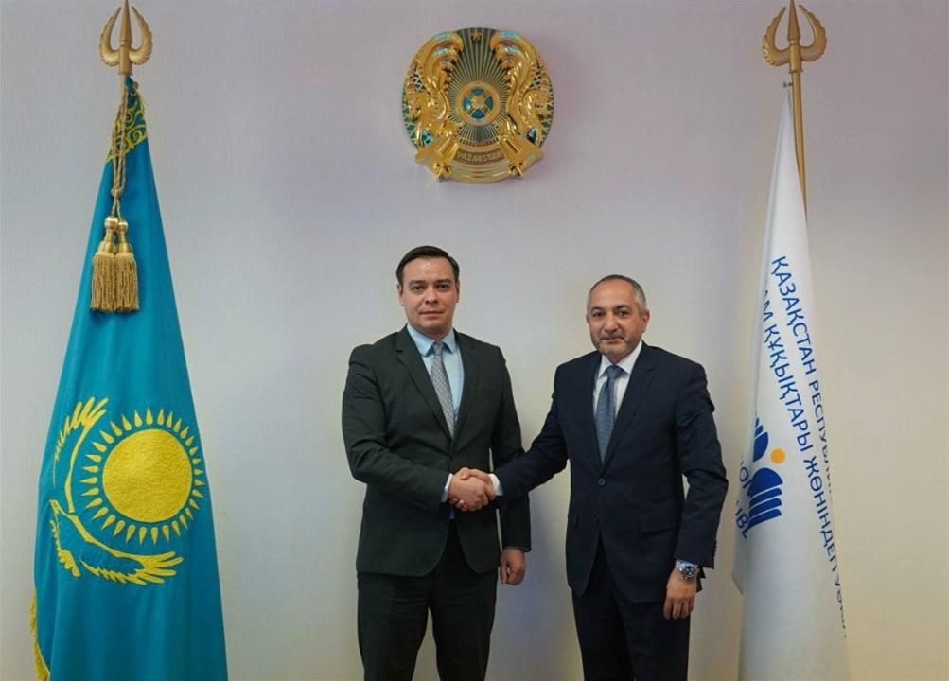
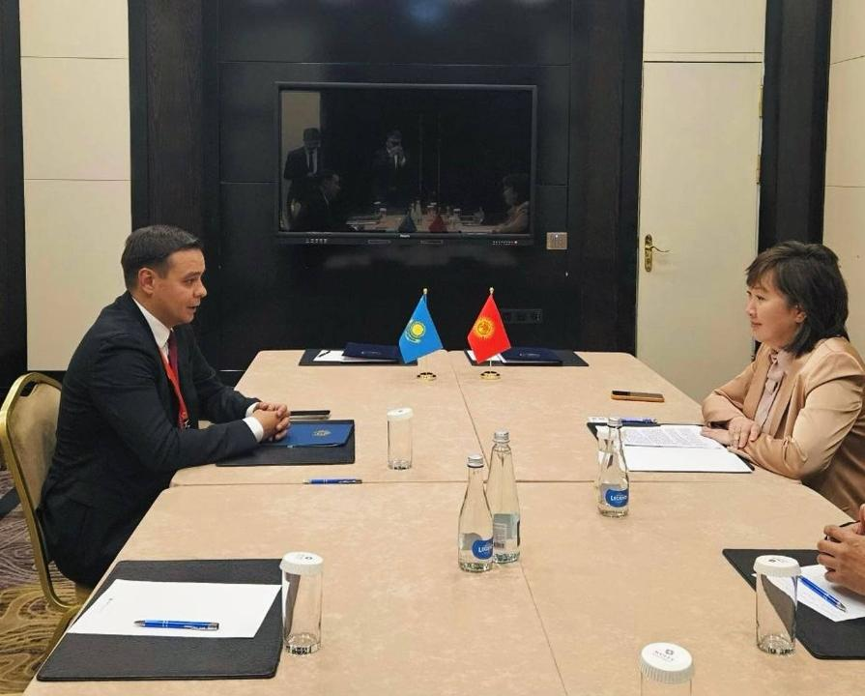
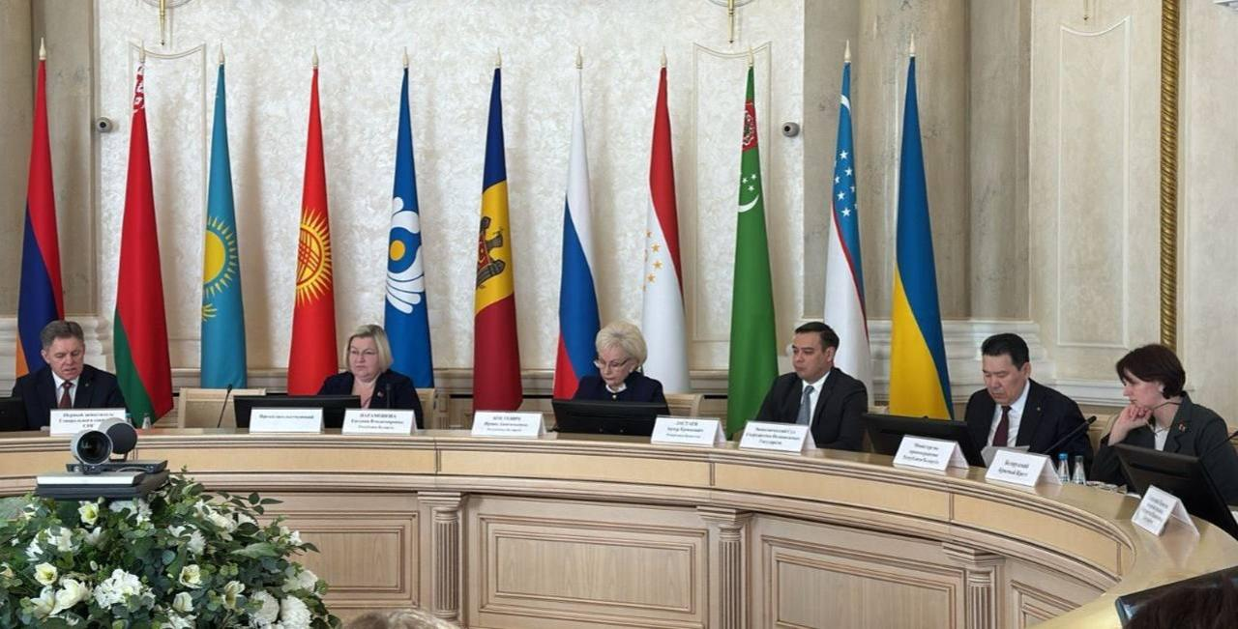
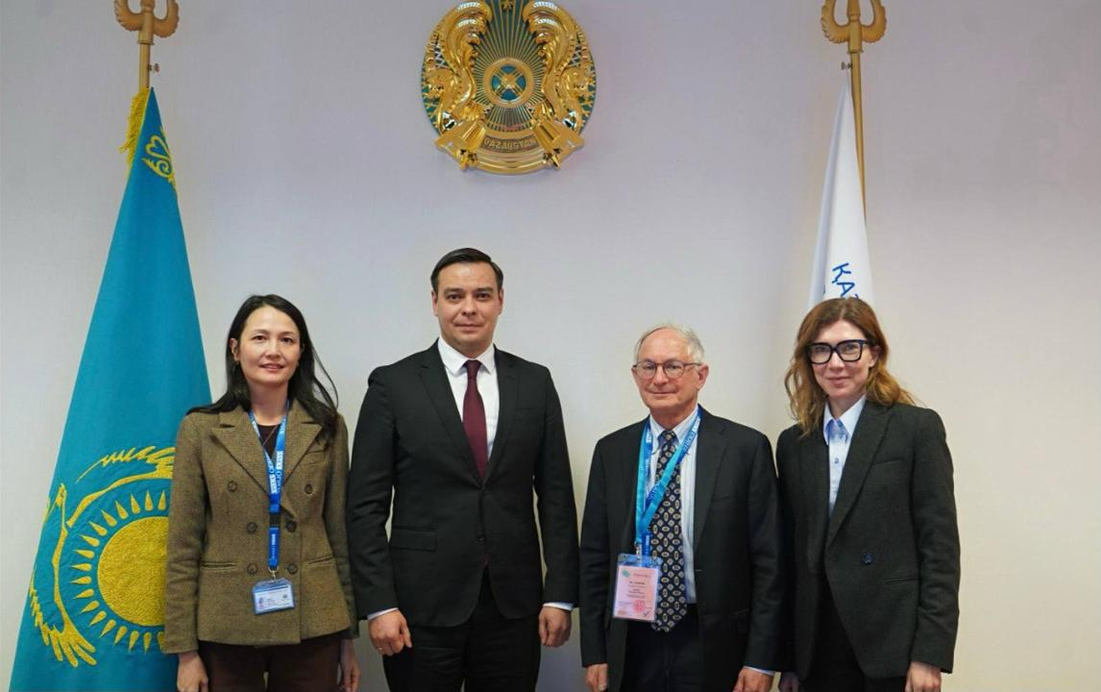
МЕЖДУНАРОДНОЕ СОТРУДНИЧЕСТВО
12 встреч
9 мероприятий

